Slide 2
Синквейн-(с фр.) – «пять строк», пятистрочная строфа нерифмованного стихотворения.
Синквейн – концентрация знаний, ассоциаций, чувств; сужение оценки явлений и событий, выражение своей позиции, взгляда на событие, предмет.
Работа над созданием синквейна является одним из эффективных методов развития образной речи, который позволяет быстро получить результат

Slide 3
Правила составления синквейна.
· первая строка – одно слово, обычно существительное, отражающее главную идею;
· вторая строка – два слова, прилагательные, описывающие основную мысль;
· третья строка – три слова, глаголы, описывающие действия в рамках темы;
· четвертая строка - фраза из нескольких слов, показывающая отношение к теме;
· пятая строка – слова, связанные с первым, отражающие сущность темы.

Slide 4
Снайпер
Холодный, равнодушный
Выглядывает, высматривает, готовится
Метко стреляет, не задумываясь
Ужас.
ЕЛЬ
ДУШИСТАЯ, ЧУДЕСНАЯ.
РАСТЕТ, ВЕСЕЛИТ, РАДУЕТ.
Я ЛЮБЛЮ ЗИМНЮЮ ЕЛЬ.
ЗИМА, НОВЫЙ ГОД, ДЕТСТВО

Slide 5
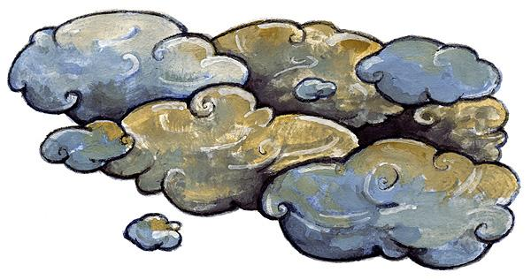
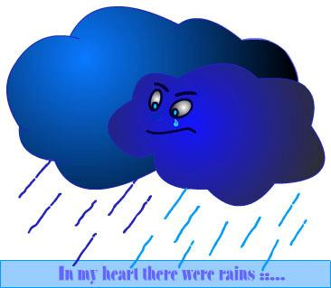
Сказки – миниатюры.
С утра небо затянуто серыми тучами. Только одна тучка была белая,
как барашек. Солнечные лучи с трудом пробивались сквозь серые тучи.
Подул сильный ветер и стал разгонять серые тучи. Белая тучка
испугалась, спряталась за серыми тучами и исчезла.
Плывет злая тучка по небу мимо других тучек. Налетела на другие тучи,
столкнуть с пути хочет. Пыжится, тужится, а сдвинуть не может.
Разбежалась тучка, ударилась о тучи, да и разлетелась злюка на
маленькие тучки.

Slide 6
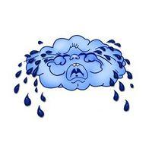
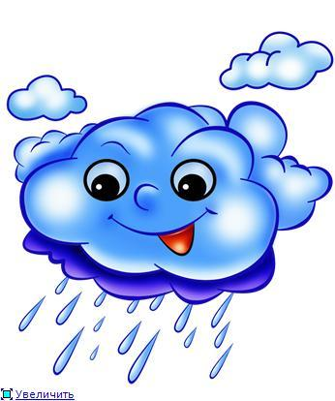
Дуется, пыжится тёмный барашек. Ходит туда – сюда, туда – сюда.
Обиделся тёмный барашек: кап – кап, кап – кап… Ходит и плачет. Кто
его обидел? Непонятно.
Тучка идет по небу, словно серый барашек.
Идёт и поёт: «Кап – кап! Кап – кап!»

Slide 7
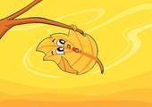
Жёлтый листок.
Жёлтый листок плавно падает с дерева. Он словно спускается по
воздушным ступенькам. Вот лёг он на землю и стал засыпать под
тихую мелодию ветра.
Дождь.
Падают и собираются в лужи капли дождя. Стучат капли по земле,
будто часы тикают. Дождь хочет полить землю, чтобы всё расти стало

